Slide 1
Lý thuyết hệ điều hành
Giảng viên: TS. Hà Chí Trung
Bộ môn: Khoa học máy tính
Khoa: Công nghệ thông tin
Học viện Kỹ thuật quân sự
Email: hct2009@yahoo.com
Mobile: 01685.582.102

Slide 2
Chương 3. Quản lý bộ nhớ
3.6. Kỹ thuật phân trang (Paging)
3.6.1. Sử dụng thanh ghi truy cập nhanh
3.6.2. Lưu bảng phân trang trong bộ nhớ chính
3.6.3. Sử dụng thanh nhớ kết hợp CAAR
3.7. Chia sẻ trang (Sharing Pages)
3.8. Kỹ thuật phân đoạn (Segmentation)
3.9. Chia sẻ đoạn (Sharing Segments)
3.10. Kết hợp phân đoạn với phân trang

Slide 3
3.6. Kỹ thuật phân trang (Paging)
Logical memory |  | PAGE TABLE |  |  |  | Physical memory
 |  | page | frame | Attributes
 |  | 0 | 4
 |  | 1 | 3
 |  | 2 | 1
 |  | 3 | 5
HĐH chia bộ nhớ vật lý thành các frames có kích cỡ nhỏ và cố định

Slide 4
3.6. Kỹ thuật phân trang (Paging)
Logical memory |  | PAGE TABLE |  |  |  | Physical memory
P0 |  | page | frame | Attributes |  |  | f0
P1 |  | 0 | 4 |  |  |  | f1
P2 |  | 1 | 3 |  |  |  | f2
P3 |  | 2 | 1 |  |  |  | f3
 |  | 3 | 5 |  |  |  | f4
 |  |  |  |  |  |  | f5
HĐH chia bộ nhớ vật lý thành các frames có kích cỡ nhỏ và cố định

Slide 5
3.6. Kỹ thuật phân trang (Paging)
Logical memory |  | PAGE TABLE |  |  |  | Physical memory
 |  | page | frame | Attributes |  |  | f0
 |  | 0 | 4 |  |  |  | f1
 |  | 1 | 3 |  |  |  | f2
 |  | 2 | 1 |  |  |  | f3
 |  | 3 | 5 |  |  |  | f4
 |  |  |  |  |  |  | f5
HĐH chia bộ nhớ logic (chương trình) thành các trang (pages) với kích cỡ bằng kích cỡ của frame

Slide 6
3.6. Kỹ thuật phân trang (Paging)
Logical memory |  | PAGE TABLE |  |  |  | Physical memory
P0 |  | page | frame | Attributes |  |  | f0
P1 |  | 0 | 4 |  |  |  | f1
P2 |  | 1 | 3 |  |  |  | f2
P3 |  | 2 | 1 |  |  |  | f3
 |  | 3 | 5 |  |  |  | f4
 |  |  |  |  |  |  | f5
HĐH chia bộ nhớ logic (chương trình) thành các trang (pages) với kích cỡ bằng kích cỡ của frame

Slide 7
3.6. Kỹ thuật phân trang (Paging)
Logical memory |  | PAGE TABLE |  |  |  | Physical memory
P0 |  | page | frame | Attributes |  |  | f0
P1 |  | 0 | 4 |  |  |  | f1
P2 |  | 1 | 3 |  |  |  | f2
P3 |  | 2 | 1 |  |  |  | f3
 |  | 3 | 5 |  |  |  | f4
 |  |  |  |  |  |  | f5
HĐH sử dụng bảng phân trang (page table) để ánh xạ các trang của chương trình tới các frame bộ nhớ.

Slide 8
3.6. Kỹ thuật phân trang (Paging)
Logical memory |  | PAGE TABLE |  |  |  | Physical memory
P0 |  | page | frame | Attributes |  |  | f0
P1 |  | 0 | 4 |  |  |  | f1
P2 |  | 1 | 3 |  |  |  | f2
P3 |  | 2 | 1 |  |  |  | f3
 |  | 3 | 5 |  |  | P0 | f4
 |  |  |  |  |  |  | f5
HĐH sử dụng bảng phân trang (page table) để ánh xạ các trang của chương trình tới các frame bộ nhớ.

Slide 9
3.6. Kỹ thuật phân trang (Paging)
Logical memory |  | PAGE TABLE |  |  |  | Physical memory
P0 |  | page | frame | Attributes |  |  | f0
P1 |  | 0 | 4 |  |  |  | f1
P2 |  | 1 | 3 |  |  |  | f2
P3 |  | 2 | 1 |  |  | P1 | f3
 |  | 3 | 5 |  |  | P0 | f4
 |  |  |  |  |  |  | f5
HĐH sử dụng bảng phân trang (page table) để ánh xạ các trang của chương trình tới các frame bộ nhớ.

Slide 10
3.6. Kỹ thuật phân trang (Paging)
Logical memory |  | PAGE TABLE |  |  |  | Physical memory
P0 |  | page | frame | Attributes |  |  | f0
P1 |  | 0 | 4 |  |  | P2 | f1
P2 |  | 1 | 3 |  |  |  | f2
P3 |  | 2 | 1 |  |  | P1 | f3
 |  | 3 | 5 |  |  | P0 | f4
 |  |  |  |  |  |  | f5
HĐH sử dụng bảng phân trang (page table) để ánh xạ các trang của chương trình tới các frame bộ nhớ.

Slide 11
3.6. Kỹ thuật phân trang (Paging)
Logical memory |  | PAGE TABLE |  |  |  | Physical memory
P0 |  | page | frame | Attributes |  |  | f0
P1 |  | 0 | 4 |  |  | P2 | f1
P2 |  | 1 | 3 |  |  |  | f2
P3 |  | 2 | 1 |  |  | P1 | f3
 |  | 3 | 5 |  |  | P0 | f4
 |  |  |  |  |  | P3 | f5
HĐH sử dụng bảng phân trang (page table) để ánh xạ các trang của chương trình tới các frame bộ nhớ.

Slide 12
3.6. Kỹ thuật phân trang (Paging)
Logical memory |  | PAGE TABLE |  |  |  | Physical memory
P0 |  | page | frame | Attributes |  |  | f0
P1 |  | 0 | 4 |  |  | P2 | f1
P2 |  | 1 | 3 |  |  |  | f2
P3 |  | 2 | 1 |  |  | P1 | f3
 |  | 3 | 5 |  |  | P0 | f4
 |  |  |  |  |  | P3 | f5
Kỹ thuật phân trang cho phép các chương trình chiếm dụng các khối nhớ một các không liên tục.

Slide 13
3.6. Kỹ thuật phân trang (Paging)
Kích cỡ trang (S) được định nghĩa và hỗ trợ bởi phần cứng. Thông thường kích cỡ trang được lựa chọn là lũy thừa của 2, chẳng hạn 512 words/page hoặc 4096 words/page,…
Với cách tổ chức này, các words trong chương trình có một địa chỉ logic (LA) dưới dạng một cặp như sau:
<p,d>
Trong đó p là số hiệu của trang, p = LA div S; d là độ dịch chuyển (offset), d = LA mod S.

Slide 14
3.6. Kỹ thuật phân trang (Paging)
Khi chương trình yêu cầu một địa chỉ mới, một địa chỉ logic <p, d> được tạo ra bởi processor, sẽ có frame f tương ứng với số trang p (trong bảng phân trang) được xác định;
Địa chỉ vật lý (physical address) được tính như sau:
PA = (f*S+d),
đồng thời chương trình được phép truy cập vào địa chỉ vật lý đó.

Slide 15
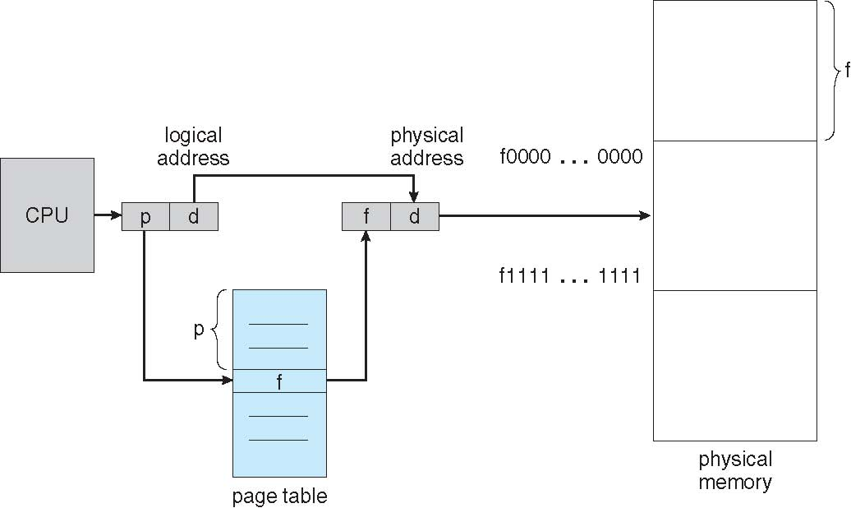
3.6. Kỹ thuật phân trang (Paging)

Slide 16
3.6. Kỹ thuật phân trang (Paging)
Bảng phân trang: Page table is kept in main memory
Page-table base register (PTBR) points to the page table
Page-table length register (PTLR) indicates size of the page table
In this scheme every data/instruction access requires two memory accesses
One for the page table and one for the data / instruction
The two memory access problem can be solved by the use of a special fast-lookup hardware cache called associative memory or translation look-aside buffers (TLBs)

Slide 17
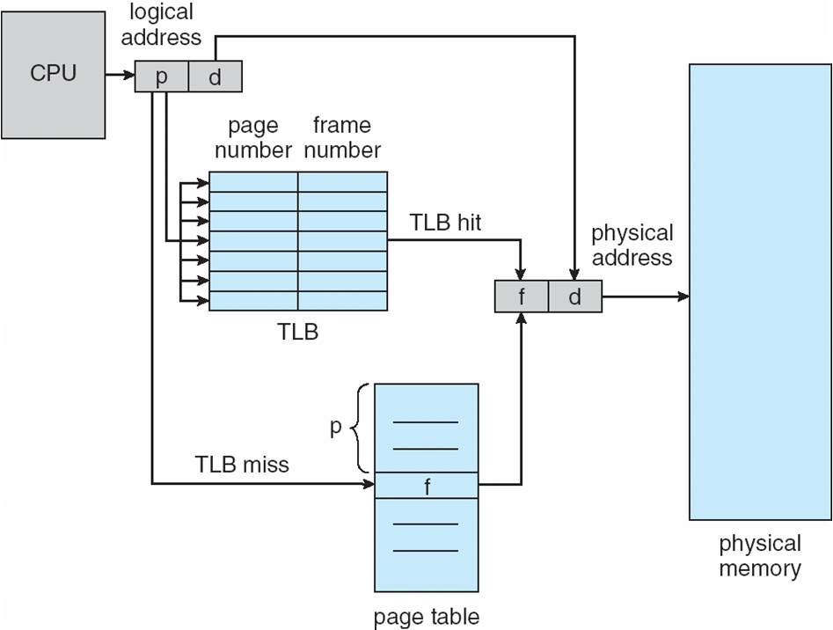
3.6. Kỹ thuật phân trang (Paging)

Slide 18
3.6. Kỹ thuật phân trang (Paging)
 | Logical address |  |  |  |  |  |  | Physical address
 | p | d |  |  |  |  |  | f | d
 |  |  |  | page | frame | attr
 |  |  | d |  |  |  |  |  |  | d
p |  |  |  |  |  |  | f
 |  |  |  | p | f
 | logical memory |  |  |  |  |  |  | physical memory

Slide 19
3.6. Kỹ thuật phân trang (Paging)
VD: Xét ví dụ về ánh xạ từ LA sang PA như sau:
S= 8 words → d: 3 bits
Kích thước bộ nhớ vật lý = 128 words. Như vậy sẽ có 128/8 = 16 frames → f: 4 bits
Giả sử kích thước chương trình tối đa là 4 trang → p: 2 bits
Một chương trình gồm 3 trang P0 → f3; P1 → f6; P2 → f4

Slide 20
 | Logical memory |  |  |  |  |  |  | Physical memory
 | Word 0 |  |  |  |  |  |  | … | …
 | Word 1 | Page 0 |  |  |  |  |  | Word 0
 | … | (P0) |  |  |  |  |  | Word 1 | Frame 3
 | Word 7 |  |  | PAGE TABE |  |  |  | … | (f3)
 | Word 8 |  |  | Page | Frame |  |  | Word 7
 | Word 9 | Page 1 |  | 0 | 3 |  |  | Word 16
 | … | (P1) |  | 1 | 6 |  |  | Word 17 | Frame 4
 | Word 15 |  |  | 2 | 4 |  |  | … | (f4)
 | Word 16 |  |  |  |  |  |  | Word 23
 | Word 17 | Page 2
 | … | (P2) |  |  |  |  |  | … | …
 | Word 23
 |  |  |  |  |  |  |  | Word 8
 |  |  |  |  |  |  |  | Word 9 | Frame 6
 |  |  |  |  |  |  |  | … | (f6)
 |  |  |  |  |  |  |  | Word 15
 |  |  |  |  |  |  |  | … | …

Slide 21
3.6. Kỹ thuật phân trang (Paging)
Program Line
Word 0
Word 1
…
Word 7
Word 8
Word 9
…
Word 15
Word 16
Word 17
…
Word 23

Slide 22
3.6. Kỹ thuật phân trang (Paging)
Program Line | Logical Address
Word 0 | 00 000
Word 1 | 00 001
… | …
Word 7 | 00 111
Word 8 | 01 000
Word 9 | 01 001
… | …
Word 15 | 01 111
Word 16 | 10 000
Word 17 | 10 001
… | …
Word 23 | 10 111

Slide 23
3.6. Kỹ thuật phân trang (Paging)
Program Line | Logical Address | Offset
Word 0 | 00 000 | 000
Word 1 | 00 001 | 001
… | … | …
Word 7 | 00 111 | 111
Word 8 | 01 000 | 000
Word 9 | 01 001 | 001
… | … | …
Word 15 | 01 111 | 111
Word 16 | 10 000 | 000
Word 17 | 10 001 | 001
… | … | …
Word 23 | 10 111 | 111

Slide 24
3.6. Kỹ thuật phân trang (Paging)
Program Line | Logical Address | Offset | Page Number
Word 0 | 00 000 | 000 | 00
Word 1 | 00 001 | 001 | 00
… | … | … | …
Word 7 | 00 111 | 111 | 00
Word 8 | 01 000 | 000 | 01
Word 9 | 01 001 | 001 | 01
… | … | … | …
Word 15 | 01 111 | 111 | 01
Word 16 | 10 000 | 000 | 10
Word 17 | 10 001 | 001 | 10
… | … | … | …
Word 23 | 10 111 | 111 | 10

Slide 25
3.6. Kỹ thuật phân trang (Paging)
Program Line | Logical Address | Offset | Page Number | Frame Number
Word 0 | 00 000 | 000 | 00 | 0011
Word 1 | 00 001 | 001 | 00 | 0011
… | … | … | … | …
Word 7 | 00 111 | 111 | 00 | 0011
Word 8 | 01 000 | 000 | 01 | 0110
Word 9 | 01 001 | 001 | 01 | 0110
… | … | … | … | …
Word 15 | 01 111 | 111 | 01 | 0110
Word 16 | 10 000 | 000 | 10 | 0100
Word 17 | 10 001 | 001 | 10 | 0100
… | … | … | … | …
Word 23 | 10 111 | 111 | 10 | 0100

Slide 26
3.6. Kỹ thuật phân trang (Paging)
Program Line | Logical Address | Offset | Page Number | Frame Number | Physical Address
Word 0 | 00 000 | 000 | 00 | 0011 | 0011 000
Word 1 | 00 001 | 001 | 00 | 0011 | 0011 001
… | … | … | … | … | …
Word 7 | 00 111 | 111 | 00 | 0011 | 0011 111
Word 8 | 01 000 | 000 | 01 | 0110 | 0110 000
Word 9 | 01 001 | 001 | 01 | 0110 | 0110 001
… | … | … | … | … | …
Word 15 | 01 111 | 111 | 01 | 0110 | 0110 111
Word 16 | 10 000 | 000 | 10 | 0100 | 0100 000
Word 17 | 10 001 | 001 | 10 | 0100 | 0100 001
… | … | … | … | … | …
Word 23 | 10 111 | 111 | 10 | 0100 | 0100 111

Slide 27
3.6. Kỹ thuật phân trang (Paging)
Mọi truy cập vào bộ nhớ đều thực hiện thông qua bảng phân trang, vì vậy, cần có một cơ chế thực hiện hiệu quả.
Phương pháp:
Sử dụng thanh ghi truy cập nhanh (fast dedicated registers);
Lưu bảng phân trang trong bộ nhớ chính;
Sử dụng thanh nhớ kết hợp nội dung-địa chỉ CAAR (content-addressable associative registers).

Slide 28
Chương 3. Quản lý bộ nhớ
3.6. Kỹ thuật phân trang (Paging)
3.6.1. Sử dụng thanh ghi truy cập nhanh
3.6.2. Lưu bảng phân trang trong bộ nhớ chính
3.6.3. Sử dụng thanh nhớ kết hợp CAAR
3.7. Chia sẻ trang (Sharing Pages)
3.8. Kỹ thuật phân đoạn (Segmentation)
3.9. Chia sẻ đoạn (Sharing Segments)
3.10. Kết hợp phân đoạn với phân trang

Slide 29
3.6.1. Sử dụng thanh ghi truy cập nhanh
Bảng phân trang được lưu trong các thanh ghi, chỉ HĐH mới có quyền tác động đến những thanh ghi này.
Nhận xét: nếu bảng phân trang lớn, phương pháp này trở nên rất đắt đỏ vì đòi hỏi nhiều thanh ghi.

Slide 30
3.6.1. Sử dụng thanh ghi truy cập nhanh
logical address
PTLR: Page Table Length Register – Thanh ghi độ dài trang
p
d
physical address
P<PTLR
access PT in registers
YES
f
d
access memory
NO
rat
mat
ERROR
rat = Register Access Time: thời gian truy cập thanh ghi.
mat = Memory Access Time: thời gian truy cập bộ nhớ
Effective Memory Access Time:
emat = rat + mat

Slide 31
Chương 3. Quản lý bộ nhớ
3.6. Kỹ thuật phân trang (Paging)
3.6.1. Sử dụng thanh ghi truy cập nhanh
3.6.2. Lưu bảng phân trang trong bộ nhớ chính
3.6.3. Sử dụng thanh nhớ kết hợp CAAR
3.7. Chia sẻ trang (Sharing Pages)
3.8. Kỹ thuật phân đoạn (Segmentation)
3.9. Chia sẻ đoạn (Sharing Segments)
3.10. Kết hợp phân đoạn với phân trang

Slide 32
3.6.2. Lưu bảng phân trang trong MM
Trong phương pháp này, HĐH lưu bảng phân trang trong bộ nhớ chính, thay vì trong thanh ghi.
Với mỗi tham chiếu tới địa chỉ logic, đòi hỏi 2 truy cập tới bộ nhớ:
Truy cập tới bảng phân trang để tìm ra frame tương ứng;
Truy cập tới word trong frame.
Nhận xét: phương pháp đơn giản dễ cài đặt nhưng tốn thời gian.

Slide 33
3.6.2. Lưu bảng phân trang trong MM
logical address
PTBR: Page Table Base Register
PTLR: Page Table Length Register
p
d
Access PT entry
in Memory at address
PTBR + p
physical address
P<PTLR
YES
f
d
access memory
NO
mat
mat
ERROR
Effective Memory Access Time:
emat = mat+mat = 2mat

Slide 34
Chương 3. Quản lý bộ nhớ
3.6. Kỹ thuật phân trang (Paging)
3.6.1. Sử dụng thanh ghi truy cập nhanh
3.6.2. Lưu bảng phân trang trong bộ nhớ chính
3.6.3. Sử dụng thanh nhớ kết hợp CAAR
3.7. Chia sẻ trang (Sharing Pages)
3.8. Kỹ thuật phân đoạn (Segmentation)
3.9. Chia sẻ đoạn (Sharing Segments)
3.10. Kết hợp phân đoạn với phân trang

Slide 35
3.6.3. Sử dụng thanh nhớ kết hợp CAAR
Kết hợp của 2 phương phương pháp trên.
Sử dụng các thanh nhớ kết hợp có dung lượng nhỏ, tốc độ truy cập nhanh được thiết kết đặc biệt trong phần cứng cho phép tìm kiếm nhanh trên nội dung của nó, chẳng hạn cho phép tìm kiếm đồng thời trên tất cả các thanh ghi trong cùng một thời điểm.
Nhận xét: Nhanh chóng, tuy nhiên thanh nhớ kết hợp rất đắt về giá thành, chỉ áp dụng với quy mô nhỏ.

Slide 36
3.6.3. Sử dụng thanh nhớ kết hợp CAAR
logical address
physical address
Found?
f
d
p
d
Yes (HIT)
P<PTLR
No (MISS)
Yes
search PT in AR
Access PT entry
in Memory at address
PTBR + p
physical address
No
rat
f
d
access memory
ERROR
mat
mat
Effective Memory Access Time: h: hit ratio
emat = h *emat_{HIT} + (1-h) * emat_{MISS} = h(rat+mat)+(1-h)(rat+mat+mat)

Slide 37
3.6.3. Sử dụng thanh nhớ kết hợp CAAR
Giả sử ta có hệ phân trang sử dụng thanh nhớ kết hợp. Các thanh có tốc độ truy cập là 30 ns, và tốc độ truy cập bộ nhớ là 470 ns. Hệ thống có hiệu suất là 90%.
rat=30 ns; mat=470ns ; h=0.9
Nếu số trang được tìm thấy ở trong thanh nhớ kết hợp thì emat_{HIT} được tính như sau:
emat_{HIT} = 30 + 470 = 500 ns.
vì hệ thống đòi hỏi 1 truy cập tới thanh nhớ kết hợp và 1 truy cập tới bộ nhớ.

Slide 38
3.6.3. Sử dụng thanh nhớ kết hợp CAAR
rat=30 ns, mat=470ns, h=0.9
Mặt khác, nếu số trang không được tìm thấy trong thanh nhớ kết hợp thì emat_{MISS} được tính như sau:
emat_{MISS} = 30 + (470+470) = 970 ns.
Vì cần đến 1 truy cập tới thanh nhớ kết hợp và 2 truy cập tới bộ nhớ chính.
Khi đó, emat được tính như sau:
emat = h *emat_{HIT} + (1-h) * emat_{MISS}
= 0.9 * 500 + 0.1 * 970
= 450 + 97 = 547 ns

Slide 39
Chương 3. Quản lý bộ nhớ
3.6. Kỹ thuật phân trang (Paging)
3.6.1. Sử dụng thanh ghi truy cập nhanh
3.6.2. Lưu bảng phân trang trong bộ nhớ chính
3.6.3. Sử dụng thanh nhớ kết hợp CAAR
3.7. Chia sẻ trang (Sharing Pages)
3.8. Kỹ thuật phân đoạn (Segmentation)
3.9. Chia sẻ đoạn (Sharing Segments)
3.10. Kết hợp phân đoạn với phân trang

Slide 40
3.7. Chia sẻ trang (Sharing Pages)
Kỹ thuật chia sẻ trang:
Cho phép chia sẻ các thủ tục hay các chương trình hệ thống, thủ tục hay chương trình người dùng, hoặc có thể chia sẻ cả vùng dữ liệu.
Trong các hệ chia sẻ thời gian, chia sẻ trang có lợi thế đặc biệt trong các hệ chia sẻ thời gian.
Mã chỉ đọc (non-self-modifying code = read only) mã không thay đổi trong suốt quá trình thực hiện. Vì vậy:
nhiều tiến trình có thể thực hiện các đoạn code chỉ đọc trong cùng một thời gian;
Mỗi tiến trình có lưu trữ riêng và bản sao của các thanh ghi để chứa dữ liệu cho việc thực thi chương trình chia sẻ.

Slide 41
3.7. Chia sẻ trang (Sharing Pages)
VD: Giả sử hệ thống có kích cỡ trang là 30 MB.
Có 3 người dùng đang thực thi một chương trình soạn thảo có kích cỡ là 90 Mb (3 pages) và mỗi người cần 30Mb cho soạn thảo;
Để hỗ trợ cả 3 người dùng, HĐH cần 3 * (90+30) = 360 Mb.
Tuy nhiên, nếu chương trình soạn thảo là bất biến (non-self-modifying code = read only), thì nó có thể được chia sẻ cho mọi người dùng cùng lúc, chỉ cần 1 copy của chương trình soạn thảo. Vì vậy chỉ cần:
90 + 30 * 3 = 180 Mb

Slide 42
3.7. Chia sẻ trang (Sharing Pages)
 | User-1 |  | PT-1 |  |  | Physical
P0 | e1 |  | Page# | Frame# |  | Memory
P1 | e2 |  | 0 | 8 | f0 | OS
P2 | e3 |  | 1 | 4 | f1 | OS
P3 | data1 |  | 2 | 5 | f2 | OS
 |  |  | 3 | 7 | f3
 |  |  |  |  | f4 | e2
 | User-2 |  | PT-2 |  | f5 | e3
P0 | e1 |  | Page# | Frame# | f6
P1 | e2 |  | 0 | 8 | f7 | data1
P2 | e3 |  | 1 | 4 | f8 | e1
P3 | data2 |  | 2 | 5 | f9
 |  |  | 3 | 12 | f10
 |  |  |  |  | f11
 | User-3 |  | PT-3 |  | f12
P0 | e1 |  | Page# | Frame# | f13
P1 | e2 |  | 0 | 8 | f14
P2 | e3 |  | 1 | 4 | f15
P3 | data3 |  | 2 | 5
 |  |  | 3 | 10

Slide 43
3.7. Chia sẻ trang (Sharing Pages)
 | User-1 |  | PT-1 |  |  | Physical
P0 | e1 |  | Page# | Frame# |  | Memory
P1 | e2 |  | 0 | 8 | f0 | OS
P2 | e3 |  | 1 | 4 | f1 | OS
P3 | data1 |  | 2 | 5 | f2 | OS
 |  |  | 3 | 7 | f3
 |  |  |  |  | f4 | e2
 | User-2 |  | PT-2 |  | f5 | e3
P0 | e1 |  | Page# | Frame# | f6
P1 | e2 |  | 0 | 8 | f7 | data1
P2 | e3 |  | 1 | 4 | f8 | e1
P3 | data2 |  | 2 | 5 | f9
 |  |  | 3 | 12 | f10
 |  |  |  |  | f11
 | User-3 |  | PT-3 |  | f12 | data 2
P0 | e1 |  | Page# | Frame# | f13
P1 | e2 |  | 0 | 8 | f14
P2 | e3 |  | 1 | 4 | f15
P3 | data3 |  | 2 | 5
 |  |  | 3 | 10

Slide 44
3.7. Chia sẻ trang (Sharing Pages)
 | User-1 |  | PT-1 |  |  | Physical
P0 | e1 |  | Page# | Frame# |  | Memory
P1 | e2 |  | 0 | 8 | f0 | OS
P2 | e3 |  | 1 | 4 | f1 | OS
P3 | data1 |  | 2 | 5 | f2 | OS
 |  |  | 3 | 7 | f3
 |  |  |  |  | f4 | e2
 | User-2 |  | PT-2 |  | f5 | e3
P0 | e1 |  | Page# | Frame# | f6
P1 | e2 |  | 0 | 8 | f7 | data1
P2 | e3 |  | 1 | 4 | f8 | e1
P3 | data2 |  | 2 | 5 | f9
 |  |  | 3 | 12 | f10 | data3
 |  |  |  |  | f11
 | User-3 |  | PT-3 |  | f12 | data 2
P0 | e1 |  | Page# | Frame# | f13
P1 | e2 |  | 0 | 8 | f14
P2 | e3 |  | 1 | 4 | f15
P3 | data3 |  | 2 | 5
 |  |  | 3 | 10

Slide 45
3.7. Chia sẻ trang (Sharing Pages)
 | User-1 |  | PT-1 |  |  | Physical
P0 | e1 |  | Page# | Frame# |  | Memory
P1 | e2 |  | 0 | 8 | f0 | OS
P2 | e3 |  | 1 | 4 | f1 | OS
P3 | data1 |  | 2 | 5 | f2 | OS
 |  |  | 3 | 7 | f3
 |  |  |  |  | f4 | e2
 | User-2 |  | PT-2 |  | f5 | e3
P0 | e1 |  | Page# | Frame# | f6
P1 | e2 |  | 0 | 8 | f7 | data1
P2 | e3 |  | 1 | 4 | f8 | e1
P3 | data2 |  | 2 | 5 | f9
 |  |  | 3 | 12 | f10 | data3
 |  |  |  |  | f11
 | User-3 |  | PT-3 |  | f12
P0 | e1 |  | Page# | Frame# | f13
P1 | e2 |  | 0 | 8 | f14
P2 | e3 |  | 1 | 4 | f15
P3 | data3 |  | 2 | 5
 |  |  | 3 | 10
Người dùng 2 kết thúc phiên làm việc: Frame tương ứng của data 2 được giải phóng, nhưng trình soạn thảo tiếp tục họat động

Slide 46
3.7. Chia sẻ trang (Sharing Pages)
 | User-1 |  | PT-1 |  |  | Physical
P0 | e1 |  | Page# | Frame# |  | Memory
P1 | e2 |  | 0 | 8 | f0 | OS
P2 | e3 |  | 1 | 4 | f1 | OS
P3 | data1 |  | 2 | 5 | f2 | OS
 |  |  | 3 | 7 | f3
 |  |  |  |  | f4 | e2
 | User-2 |  | PT-2 |  | f5 | e3
P0 | e1 |  | Page# | Frame# | f6
P1 | e2 |  | 0 | 8 | f7
P2 | e3 |  | 1 | 4 | f8 | e1
P3 | data2 |  | 2 | 5 | f9
 |  |  | 3 | 12 | f10 | data3
 |  |  |  |  | f11
 | User-3 |  | PT-3 |  | f12
P0 | e1 |  | Page# | Frame# | f13
P1 | e2 |  | 0 | 8 | f14
P2 | e3 |  | 1 | 4 | f15
P3 | data3 |  | 2 | 5
 |  |  | 3 | 10
Người dùng 1 kết thúc: data1 cũng được giải phóng

Slide 47
3.7. Chia sẻ trang (Sharing Pages)
 | User-1 |  | PT-1 |  |  | Physical
P0 | e1 |  | Page# | Frame# |  | Memory
P1 | e2 |  | 0 | 8 | f0 | OS
P2 | e3 |  | 1 | 4 | f1 | OS
P3 | data1 |  | 2 | 5 | f2 | OS
 |  |  | 3 | 7 | f3
 |  |  |  |  | f4
 | User-2 |  | PT-2 |  | f5
P0 | e1 |  | Page# | Frame# | f6
P1 | e2 |  | 0 | 8 | f7
P2 | e3 |  | 1 | 4 | f8
P3 | data2 |  | 2 | 5 | f9
 |  |  | 3 | 12 | f10
 |  |  |  |  | f11
 | User-3 |  | PT-3 |  | f12
P0 | e1 |  | Page# | Frame# | f13
P1 | e2 |  | 0 | 8 | f14
P2 | e3 |  | 1 | 4 | f15
P3 | data3 |  | 2 | 5
 |  |  | 3 | 10
Chỉ khi người dùng 3 kết thúc làm việc: Data-3 và chương trình đồng thời được giải phóng khỏi bộ nhớ.

Slide 48
Chương 3. Quản lý bộ nhớ
3.6. Kỹ thuật phân trang (Paging)
3.6.1. Sử dụng thanh ghi truy cập nhanh
3.6.2. Lưu bảng phân trang trong bộ nhớ chính
3.6.3. Sử dụng thanh nhớ kết hợp CAAR
3.7. Chia sẻ trang (Sharing Pages)
3.8. Kỹ thuật phân đoạn (Segmentation)
3.9. Chia sẻ đoạn (Sharing Segments)
3.10. Kết hợp phân đoạn với phân trang

Slide 49
3.8. Phân đoạn (Segmentation)
Trong kỹ thuật phân đoạn, chương trình được chia ra thành các đoạn có kích cỡ động, thay vì kích cỡ cố định như phân trang.
Giống như kỹ thuật phân vùng động, nhưng ở đây chương trình được chia ra thành các phần nhỏ.
Mỗi một LA được định dạng bởi một tên đoạn và độ dời chuyển trong đoạn đó, các đoạn được đánh số. Trên thực tế, chương trình được phân đoạn tự động bởi trình biên dịch hoặc trình dịch hợp ngữ.

Slide 50
3.8. Phân đoạn (Segmentation)
VD, Chẳng hạn trình dịch C có thể chia chương trình thành các đoạn như:
Code của mỗi hàm số;
Các biến cục bộ của từng hàm;
Biến toàn cục của chương trình;
OS
main
Func 1
Func 2
main
Func 1
Func 2
Data 1
Data 2
Data 1
Data 2
Data 3
Data 3
Logical memory
Physical memory

Slide 51
3.8. Phân đoạn (Segmentation)
Để ánh xạ từ LA sang PA, hệ thống sử dụng bảng phân đoạn (segment table). Khi một địa chỉ logic <s, d> được tạo ra bởi processor:
Địa chỉ cơ sở và giới hạn tương ứng với các đoạn được xác định qua bảng phân đoạn.
OS kiểm tra khi nào thì d hợp lệ (0 ≤ d < limit).
Khi đó địa chỉ vật lý được tính bằng (base + d) và cho phép truy cập đến vùng nhớ tương ứng.
Segment-table base register (STBR) points to the segment table’s location in memory
Segment-table length register (STLR) indicates number of segments used by a program;

Slide 52
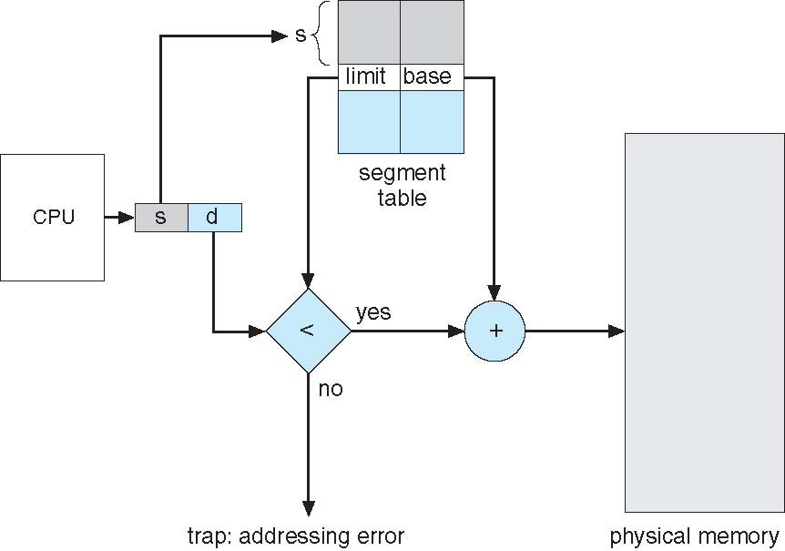
3.8. Phân đoạn (Segmentation)

Slide 53
3.8. Phân đoạn (Segmentation)
OS
Logical address
ERROR
No
s
d
0≤d
<limit
base
Segment Table
segment s
d
Yes
Cho phép truy cập địa chỉ:
PA= base + d
seg. #
limit
base
attr

Slide 54
3.8. Phân đoạn (Segmentation)
VD: Tạo ra ánh xạ bộ nhớ theo bảng phân đoạn cho ở sau, giả sử rằng địa chỉ logic được tạo ra là <3,1123>, hãy tìm địa chỉ vật lý tương ứng.
Segment | Limit | Base
0 | 1500 | 1000
1 | 200 | 5500
2 | 700 | 6000
3 | 2000 | 3500

Slide 55
3.8. Phân đoạn (Segmentation)
OS
0
Segment | Limit | Base
0 | 1500 | 1000
1 | 200 | 5500
2 | 700 | 6000
3 | 2000 | 3500
1000
s0
1500
2500
3500
s3
2000
5500
s1
200
5700
s2
6000
700
6700
Physical memory

Slide 56
3.8. Phân đoạn (Segmentation)
OS
0
Segment | Limit | Base
0 | 1500 | 1000
1 | 200 | 5500
2 | 700 | 6000
3 | 2000 | 3500
1000
s0
1500
2500
3500
s3
2000
Logical address: <3,1123>
s=3, d=1123
Check if d<limit? 1123<2000, OK
Physical address= base+d=3500+1123=4623
5500
s1
200
5700
s2
6000
700
6700
Physical memory

Slide 57
3.8. Phân đoạn (Segmentation)
OS
0
Segment | Limit | Base
0 | 1500 | 1000
1 | 200 | 5500
2 | 700 | 6000
3 | 2000 | 3500
1000
s0
1500
Base=
3500
2500
3500
s3
2000
Logical address: <3,1123>
s=3, d=1123
Check if d<limit? 1123<2000, OK
Physical address= base+d=3500+1123=4623
5500
s1
200
5700
s2
6000
700
6700
Physical memory

Slide 58
3.8. Phân đoạn (Segmentation)
OS
0
Segment | Limit | Base
0 | 1500 | 1000
1 | 200 | 5500
2 | 700 | 6000
3 | 2000 | 3500
1000
s0
1500
Base=
3500
2500
3500
d=1123
s3
2000
4623
Logical address: <3,1123>
s=3, d=1123
Check if d<limit? 1123<2000, OK
Physical address= base+d=3500+1123=4623
5500
s1
200
5700
s2
6000
700
6700
Physical memory

Slide 59
Chương 3. Quản lý bộ nhớ
3.6. Kỹ thuật phân trang (Paging)
3.6.1. Sử dụng thanh ghi truy cập nhanh
3.6.2. Lưu bảng phân trang trong bộ nhớ chính
3.6.3. Sử dụng thanh nhớ kết hợp CAAR
3.7. Chia sẻ trang (Sharing Pages)
3.8. Kỹ thuật phân đoạn (Segmentation)
3.9. Chia sẻ đoạn (Sharing Segments)
3.10. Kết hợp phân đoạn với phân trang

Slide 60
3.9. Chia sẻ đoạn (Sharing Segments)
Bảng phân đoạn cũng có thể được triển khai trong bộ nhớ chính hoặc trong thanh nhớ kết hợp, tương tự như trường hợp phân đoạn.
Như vậy, có những đoạn cũng có thể được chia sẻ giống như chia sẻ trang. Các đoạn chia sẻ cũng phải là đoạn mã chỉ đọc và được gán cùng số đoạn (segment number).

Slide 61
3.9. Chia sẻ đoạn (Sharing Segments)
0
OS
user1
ST1
seg | lim | base
0 | 1500 | 1000
1 | 2000 | 3500
s0
Editor
s1
Data-1
1000
Editor
1500
2500
3500
Data-1
2000
5500
Physical memory

Slide 62
3.9. Chia sẻ đoạn (Sharing Segments)
0
OS
user1
ST1
seg | lim | base
0 | 1500 | 1000
1 | 2000 | 3500
ST2
seg | lim | base
0 | 1500 | 1000
1 | 200 | 5500
s0
Editor
s1
Data-1
1000
Editör
1500
user2
2500
s0
Editor
3500
Data-1
s1
Data-2
2000
5500
Data-2
200
5700
Physical memory

Slide 63
3.9. Chia sẻ đoạn (Sharing Segments)
0
OS
user1
ST1
seg | lim | base
0 | 1500 | 1000
1 | 2000 | 3500
ST2
seg | lim | base
0 | 1500 | 1000
1 | 200 | 5500
ST3
seg | lim | base
0 | 1500 | 1000
1 | 700 | 6000
s0
Editor
s1
Data-1
1000
Editor
1500
user2
2500
s0
Editor
3500
Data-1
s1
Data-2
2000
5500
user3
Data-2
200
5700
s0
Editor
6000
Data-3
700
6700
s1
Data-3
Physical memory

Slide 64
3.9. Chia sẻ đoạn (Sharing Segments)
0
OS
user1
ST1
seg | lim | base
0 | 1500 | 1000
1 | 2000 | 3500
ST3
seg | lim | base
0 | 1500 | 100
1 | 700 | 6000
s0
Editor
s1
Data-1
1000
Editor
1500
2500
Người dùng 2 thoát:
Data-2 xóa khỏi bộ nhớ, ctrình soạn thảo tiếp tục làm việc
3500
Data-1
2000
5500
user3
s0
Editor
6000
Dat-3
700
6700
s1
Data-3
Physical memory

Slide 65
3.9. Chia sẻ đoạn (Sharing Segments)
0
OS
ST3
seg | lim | base
0 | 1500 | 100
1 | 700 | 6000
User 1 thoát:
Data-1 được giải phóng khỏi bộ nhớ.
1000
Editor
1500
2500
user3
s0
Editor
6000
Data-3
700
6700
s1
Data-3
Physical memory

Slide 66
3.9. Chia sẻ đoạn (Sharing Segments)
0
OS
Khi User 3 kết thúc:
Data-3 và chương trình soạn thảo đồng thời giải phóng khỏi bộ nhớ.
Physical memory

Slide 67
Chương 3. Quản lý bộ nhớ
3.6. Kỹ thuật phân trang (Paging)
3.6.1. Sử dụng thanh ghi truy cập nhanh
3.6.2. Lưu bảng phân trang trong bộ nhớ chính
3.6.3. Sử dụng thanh nhớ kết hợp CAAR
3.7. Chia sẻ trang (Sharing Pages)
3.8. Kỹ thuật phân đoạn (Segmentation)
3.9. Chia sẻ đoạn (Sharing Segments)
3.10. Kết hợp phân đoạn với phân trang

Slide 68
3.10. Kết hợp phân đoạn với phân trang
Kỹ thuật kết hợp:
Bộ nhớ chính được chia thành các đoạn sau đó mỗi đoạn lại được chia thành các trang.
Các địa chỉ tham chiếu bây giờ gồm ba thành phần: (segment, page, offset)

Slide 69
Bộ nhớ ảo
Nhận xét: Các phần của một chương trình không nhất thiết phải nạp vào bộ nhớ chính tại cùng một thời điểm
Đoạn mã điều khiển các lỗi hiếm khi xảy ra
Các arrays, list, tables được cấp phát bộ nhớ (cấp phát tĩnh) nhiều hơn yêu cầu cần thiết
Một số tính năng ít khi được dùng của một chương trình
- Có thể hình dung không gian bộ nhớ ảo bao gồm bộ nhớ chính và bộ nhớ thứ cấp. Để đạt hiệu quả làm việc cao cần phải đọc/ghi đĩa trực tiếp với các khối dữ liệu lớn.
- Thông thường phần bộ nhớ thứ cấp tham gia vào bộ nhớ ảo được lưu trữ ở một vùng đặc biệt gọi là không gian hoán đổi (swap space). Ví dụ file system swap trong Unix/Linux, file pagefile.sys trong W2K/XP

Slide 70
Bộ nhớ ảo
- Bộ nhớ ảo họat động trên nguyên lý cục bộ (locality principle) sau:
Tính cục bộ về thời gian (temporal locality): Các sự việc xảy ra ở thời điểm t rất có thể là đã hoặc sẽ xảy ra ở các thời điểm lân cận ( t – dt, t + dt )
Ví dụ : một vùng nhớ đang được tham khảo có thể sẽ được tham khảo đến trong tương lai gần
Tính cục bộ về không gian(spatial locality): Biến cố xảy ra ở một vùng nhớ rất có thể là đã hoặc sẽ xảy ra ở các vùng lân cận
Ví dụ : những vùng nhớ đang được tham khảo gần đây thường kề nhau
Ý nghĩa: Nguyên lý cục bộ là cơ sở trong các giải thuật thay thế trang
Ưu điểm của cơ chế bộ nhớ ảo?
Dễ phát triển ứng dụng
Lưu trữ được nhiều tiến trình trong bộ nhớ

Slide 71
Sự thực thi với bộ nhớ ảo của process
Hệ điều hành chỉ nạp một phần nhỏ của chương trình vào bộ nhớ
Khi có một lệnh tham chiếu đến phần chương trình chưa có trong bộ nhớ chính:
- HĐH sẽ kích hoạt một ngắt mềm gọi là memory fault (page fault, segmentation fault)
- Sau đó Hệ điều hành chuyển tiến trình về trạng thái blocked
- Sau đó HĐH phát ra một yêu cầu đọc đĩa để nạp phần chương trình được tham chiếu vào bộ nhớ chính. Trong khi đó, một tiến trình khác sẽ chiếm được CPU để thực thi.
- Sau khi đọc ghi đĩa hoàn tất, một ngắt mềm được kích hoạt, báo cho hệ điều hành để chuyển tiến trình tương ứng trở lại trạng thái sẵn sàng trong ready queue.

Slide 72
Các thuật toán thay thế trang
Để cơ chế bộ nhớ ảo làm việc hiệu quả, hệ thống cần thỏa mãn hai yêu cầu sau:
Phải có sự hỗ trợ của phần cứng cho cơ chế phân trang hay phân đoạn
Hệ điều hành cần có bộ phận quản lý việc hoán chuyển các trang/đoạn giữa bộ nhớ thứ cấp và bộ nhớ thực.
Khi xảy ra page fault, hệ điều hành thực hiện các bước sau
Chuyển trạng thái của tiến trình sang Waite
Chọn một trang để thay thế (page replacement algorithm)
Khởi động việc nạp trang mới từ đĩa vào bộ nhớ
Chuyển thực thi cho tiến trình khác trong lúc đang thực hiện việc vào ra
Nhận interrupt báo I/O hoàn tất (i.e. đã nạp xong trang nhớ mới)
Chuyển trạng thái process về ready
Khi bộ nhớ chính có chỗ trống thì chúng ta tiến hành nạp chương trình vào trang nhớ đó→ page fault. Tuy nhiên, khi so sánh các giải thuật thì chúng ta có thể bỏ qua số page-fault khởi đầu vì đại lượng này như nhau đối với mọi giải thuật

Slide 73
Các thuật toán thay thế trang
Yêu cầu : Tối thiểu số page fault
Nguyên tắc tối ưu : Chọn trang thay thế là
1. Trang không còn dùng nữa
2. Trang sẽ không dùng lại trong thời gian xa nhất
Các tiêu chuẩn (thực tế) để chọn trang thay thế
Các trang không bị thay đổi
Các trang không bị khóa
Các trang không thuộc quá trình nhiều page fault
Các trang không thuộc tập làm việc của quá trình
Các giải thuật thay thế trang phụ thuộc vào resident set (số frame cấp cho mỗi process)

Slide 74
Giải thuật tối ưu (MIN)
- Giải thuật MIN hay optimal (OPT)
Thay thế trang nhớ được tham chiếu trễ nhất trong tương lai
Mỗi trang nhớ được gắn nhãn là một số có giá trị bằng số lệnh sẽ được thực thi trước khi tham chiếu đến trang đó. Các trang sẽ không được truy cập tiếp kề từ vị trí hiện thời sẽ có nhãn là vô cùng lớn.
Trang nhớ có nhãn lớn nhất sẽ bị thay thế.
Tối ưu số page faults
Không thể hiện thực được. Vì sao?
Ví dụ: Thứ tự các trang nhớ được tham chiếu như sau và Giả sử resident set = 3

Slide 75
Các thuật toán thay thế trang
Ví dụ: Thứ tự các trang nhớ được tham chiếu như sau và Giả sử resident set = 3
Chú ý: 2 cột gần cuối cùng: - Thay trang 3 vào vị trí trang 2 vì trang 2 ko được truy cập nữa cho nên có nhãn VCL. Tương tự thay trang 4 vào vị trí trang 3.
1
1
2
2
3
3
4
4
1
1
2
2
5
5
1
1
2
2
3
3
4
4
5
5
Thời điểm t
10
10
11
0
11
0
1
1
2
2
3
3
4
4
5
5
6
6
7
7
8
8
9
9
1
1
1
1
1
1
1
1
1
1
1
1
1
1
1
1
1
1
1
1
1
1
1
Bộ nhớ thực có 3 frames
1
7 page
4
2
4
2
3
2
3
2
2
2
2
2
2
2
2
2
2
2
2
2
4
4
fault
4
3
4
3
5
4
5
4
4
4
5
5
5
5
5
5
5
5
5
5
Notes:
Aoa
F
À
À
A
Fa
Fa

Slide 76
Least Recently Used (LRU)
Giải thuật thay thế trang “lâu nhất chưa sử dụng” Least Recently Used (LRU)
Trong bảng phân trang, mỗi trang được ghi nhận thời điểm được tham chiếu.
Chọn trang thay thế là trang đã không được tham khảo trong thời gian lâu nhất

Slide 77
Giải thuật FIFO
Xem các frame được cấp phát cho process như là circular buffer
Trang nhớ cũ nhất sẽ được thay thế: first-in, first-out

Slide 78
Giải thuật thay thế trang FIFO cải tiến
Giải thuật thay thế trang FIFO cải tiến (Second Chance – cơ hội thứ 2Ý tưởng của Second chance tương tự FIFO nhưng cho cơ hội thứ hai còn có tên là đồng hồ vì dùng bộ đệm quay vòng giống đồng hồ.
Giải thuật
-Resident set – số frame của mỗi tiến trình được hiện thực dạng quay vòng
Khi một trang được thay thế, con trỏ sẽ chỉ đến frame kế tiếp trong bộ đệm quay vòng
Mỗi frame có một use-bit. Bit này được thiết lập trị 1 khi
Trang nhớ được nạp lần đầu vào frame
Có tham chiếu tới địa chỉ thuộc trang chứa trong frame
Trang được chọn xét thay thế theo kiểu FIFO
Khi cần thay thế một trang nhớ, trang nhớ nằm trên frame đầu tiên có use bit bằng 0 sẽ được thay thế.
Trong suốt quá trình tìm trang nhớ thay thế, giải thuật clock sẽ reset về giá trị 0 các use-bit của frame trên đường đi qua.

Slide 79
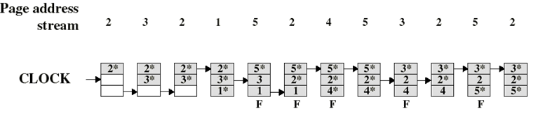
Giải thuật thay thế trang FIFO cải tiến
Dấu *: use bit tương ứng được thiết lập trị 1
Giải thuật Clock bảo vệ các trang thường được tham chiếu bằng cách thiết lập use bit bằng 1 với mỗi lần tham chiếu
Một số kết quả thực nghiệm cho thấy clock có hiệu suất gần với LRU

Slide 80
NRU - Not Recently Used
Giải thuật thay thế trang ít được sử dụng gần đây (NRU - Not Recently Used)
Mỗi mục trong page table có thêm 2 bit là M (modified) và R (referenced: read, write)
Khởi đầu: R = M = 0
Khi trang nhớ được tham chiếu thì thiết lập R = 1
Khi có thay đổi nội dung trang nhớ thì thiết lập M = 1
Khi có page fault xảy ra, hệ điều hành xem xét tất cả trang nhớ và chia thành 4 loại dựa trên giá trị của R và M
Loại 1: không tham chiếu (R=0), không cập nhật (M=0)
Loại 2: không tham chiếu (R=0), có cập nhật (M=1)
Loại 3: có tham chiếu (R=1), không cập nhật (M=0)
Loại 4: có tham chiếu (R=1), có cập nhật (M=1)
NRU sẽ thay trang nhớ đầu tiên ở loại nhỏ hơn trước.

Slide 81
LFU (Least Frequently Used)
Là giải thuật xấp xỉ LRU
Chọn trang thay thế là trang có tần suất được tham khảo là nhỏ nhất trong 1 khoảng thời gian nhất định
Tại t=11, nếu trong bộ nhớ còn 3 trang 2, 3, 4 ta sẽ chọn trang 4 để thay thế

